Slide 1
Суровая Арктика
УМК «Гармония», 4 класс
Подготовила: учитель нач. классов
МОУ Угодичской оош
Брусницина О.В.
2013 год

Slide 2
Зона арктических пустынь

Slide 4
Очарована я Севером…
И не буду это скрывать!
Ни на какие красоты южные
Не смогу я его променять.
Я люблю свою малую Родину,
Этот дивный, суровый край.
Здесь такие картины увидишь,
Что нигде никогда не видал.
Здесь такое небо огромное,
А сиянье, как дар богов.
Здесь жемчужинок море бездонное
На безмолвной глади снегов.
А какие краски у осени!
Вся палитра ярких цветов.
И озёра раскинулись синие-синие
В окружении пёстрых лесов!
Не поймет меня, может быть, тот,
Кто здесь никогда не бывал,
Кто суровую нежность Севера
С молоком в себя не впитал.
Эллина Меликова, 10 лет

Slide 5
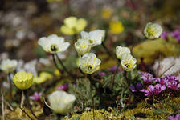
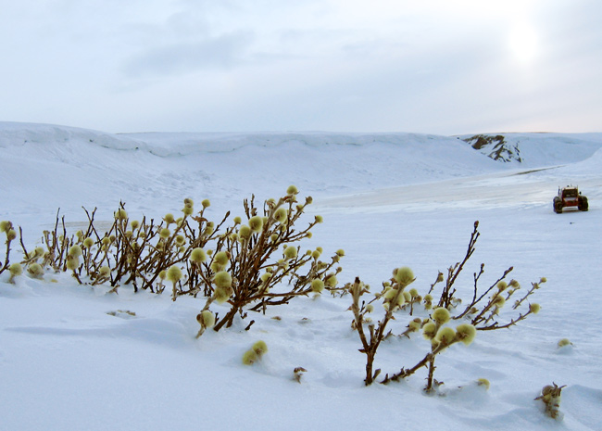
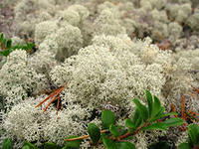
Растительный мир Арктики

Slide 6
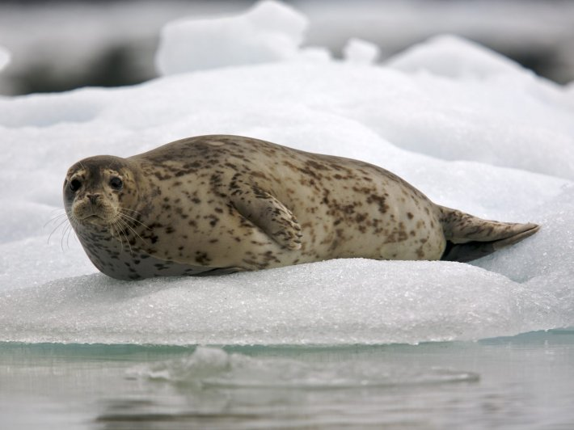
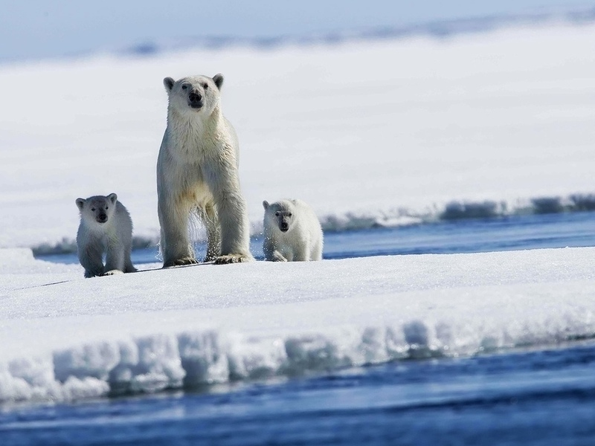
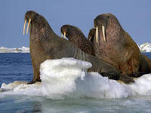
Тюлень
Белый медведь
Животный мир Арктики
Моржи

Slide 7
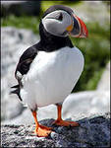
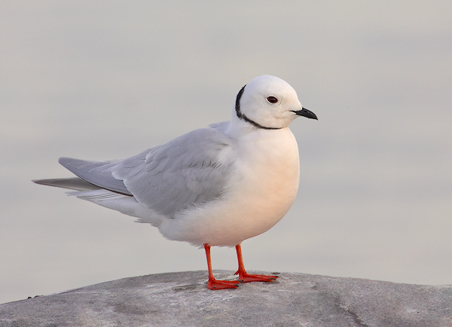
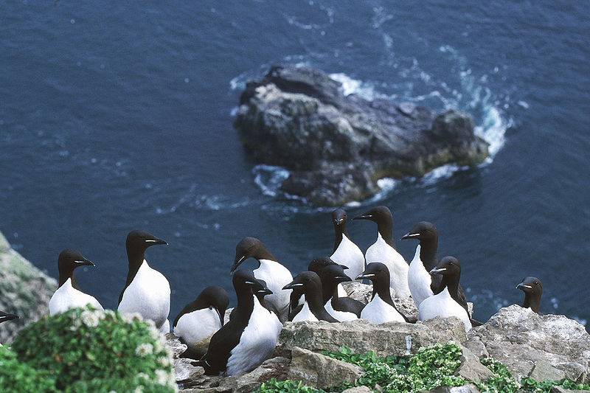
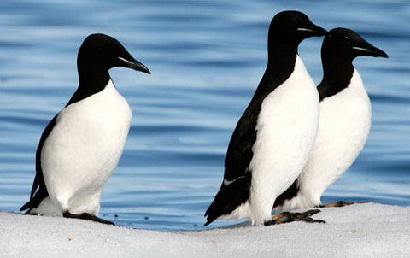
Тупик
Розовая чайка
«Птичий базар»
Кайра

Slide 8
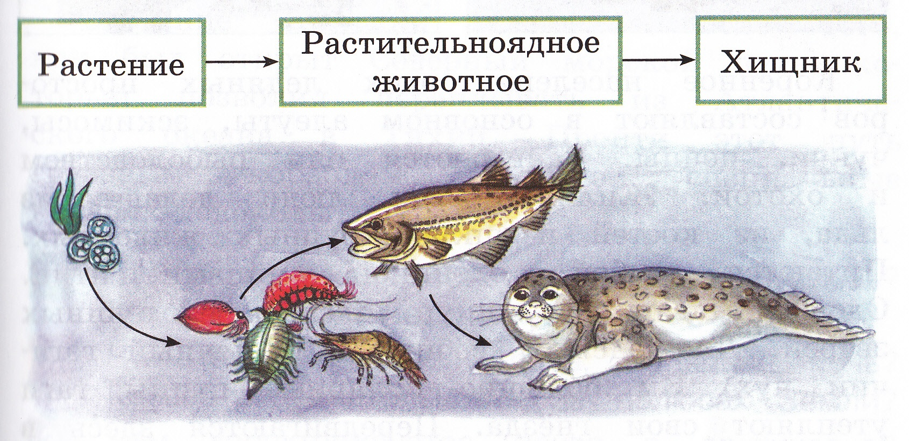
Цепь питания арктических животных

Slide 9
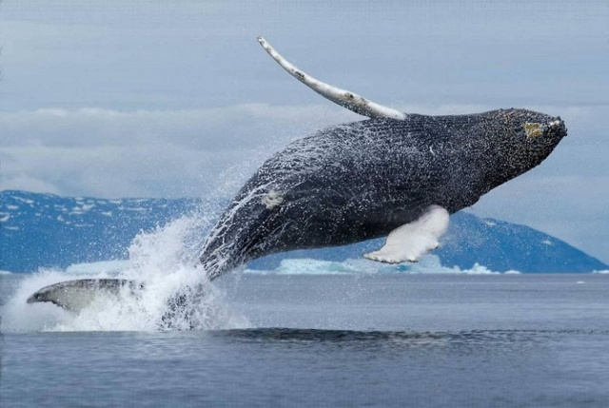
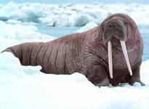
Международная
Красная
книга

Slide 10
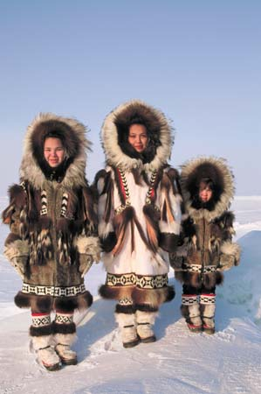

Slide 12
Метеорологические станции

Slide 13
Ледокол «Ленин»

Slide 14
Источники информации:
1. http://images.yandex.ru
2. О.Т. Поглазова «Окружающий мир»,
учебник, ч.1, Смоленск «Ассоциация 21 век, 2012 г.

